Slide 1


Інформаційно-просвітницькі заходи щодо недопущення втягнення дітей у протиправну діяльність під час дії правового режиму воєнного стану

Slide 2

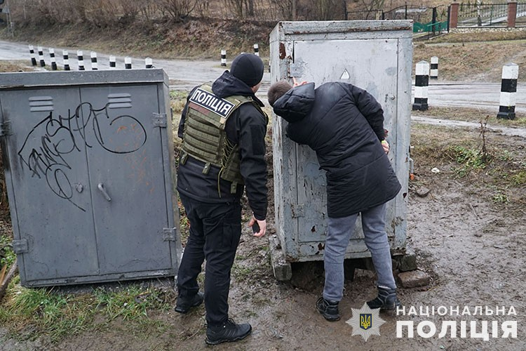
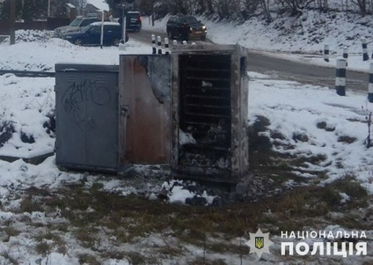
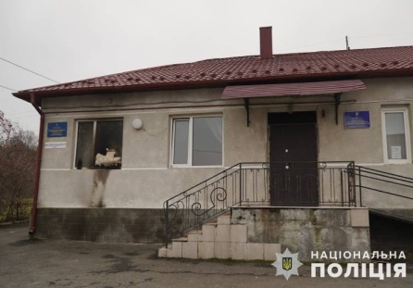
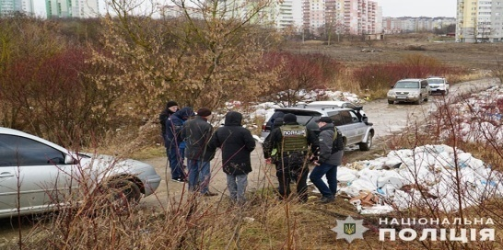
ГОЛОВНЕ УПРАВЛІННЯ НАЦІОНАЛЬНОЇ ПОЛІЦІЇ
В ТЕРНОПІЛЬСЬКІЙ ОБЛАСТІ
Поліцейські Тернопільщини застерігають: спецслужби росії вербують молодих людей для вчинення протиправних дій, які дестабілізують ситуацію в країні
З початком повномасштабного вторгнення на території Тернопільщини було скоєно декілька підпалів релейних шаф, адмінбудівель, трансформаторів, автомобіля військовослужбовця ЗСУ та інших об’єктів критичної інфраструктури. Усі злочини правоохоронцями були розкриті. Серед підозрюваних у їх вчиненні – переважно молоді люди. В усіх випадках злочини були скоєні на замовлення невідомих осіб слід яких через Telegram-канали та соцмережі тягнувся до країни-агресора.
Через маніпуляції, психологічний тиск та за грошову винагороду російські спецслужби намагаються залучити українську молодь до виконання диверсійних завдань. Робиться це через соціальні мережі, Telegram-канали. Зокрема, підліткам пропонують виконати певні, на перший погляд, прості завдання – намалювати графіті або наклеїти листівку провокативного характеру чи з елементами дискредитації ЗСУ у людному місці. Бувають й складніші – спалити трансформаторне обладнання чи автомобіль військового.
Варто пам'ятати: така спроба «підзаробити» - це сувора відповідальність перед законом. Тому поліцейські закликають родичів пильнувати за онлайн-активністю своїх дітей, стежити за колом їхнього спілкування в соціальних мережах та месенджерах. У випадку найменшої підозри щодо впливу незнайомих осіб на підлітків – негайно повідомляти на спецлінію 102. Адже, згідно статті 111 Кримінального кодексу України громадяни, які на виконання злочинного завдання іноземної держави не вчинили ніяких дій, і добровільно повідомили органам державної влади про свій зв’язок з ними або про отримане завдання, звільняються від кримінальної відповідальності! У разі, якщо злочин було вчинено, винуватцям, згідно частини 2 статті 113 (диверсія) Кримінального кодексу України, загрожуватиме позбавлення волі на строк до 15 років або довічне позбавлення волі з конфіскацією майна.

Slide 3

Мета:
підвищення рівня обізнаності серед учасників освітнього процесу (педагогів, батьків та учнів) щодо ризиків, наслідків протиправної поведінки дітей пов’язаної із диверсійною діяльністю, а також профілактика вчинення таких правопорушень

Slide 4
Основні завдання:
Організація заходів у навчальних закладах:
лекції для учнів на теми протиправної поведінки та відповідальності, пов’язаної із незаконною діяльністю, спрямованою на шкоду національній безпеці України, зокрема до співпраці з представниками російської федерації;
бесіди з учителями та учнями щодо ризиків правопорушень та їх наслідків із використанням рекомендацій для проведення інформаційно-просвітницьких заходів щодо недопущення вербування дітей та залучення їх до диверсійної діяльності;
тренінги для педагогів та вихователів з ідентифікації ризиків у поведінці дітей;
розроблення та розповсюдження інформаційних матеріалів (брошурок, відеоматеріалів, плакатів).

Slide 5



2. Робота з педагогічним складом та батьками:
проведення батьківських зборів для ознайомлення з ризиками, пов’язаними з вербуванням дітей, їх залученням до диверсійної діяльності та наслідками неналежного виконання обов’язків стосовно догляду за дитиною;
        обговорення наслідків вчинення таких правопорушень неповнолітніми;
підготовка педагогів до ефективного діалогу з дітьми, які мають ознаки девіантної поведінки.

Slide 6

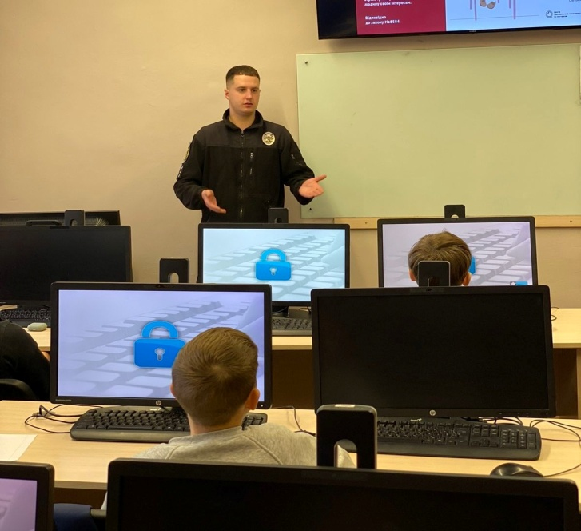
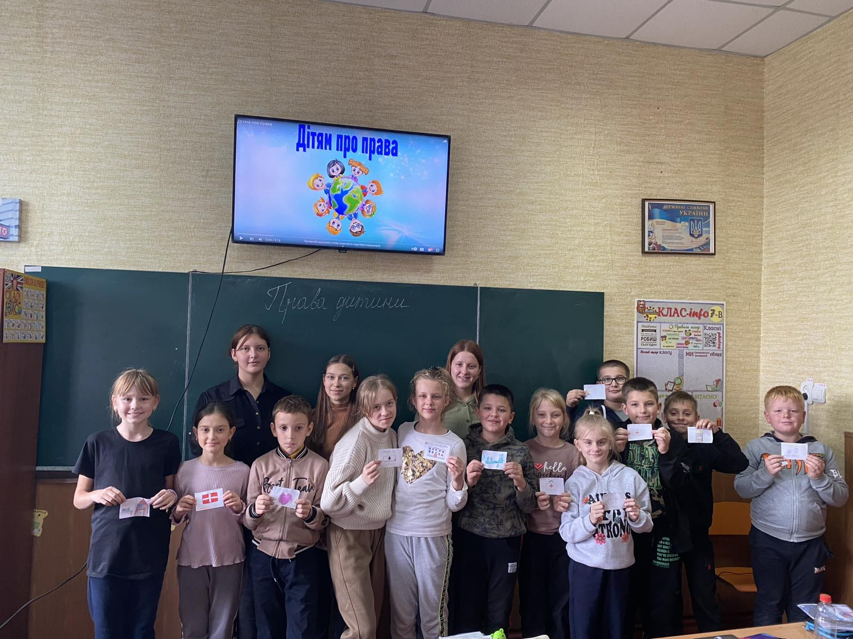
3. Інформування дітей та учасників освітнього процесу:
Впровадження тематичних занять із роз'ясненнями правових норм та обов’язків дітей.
Акцент на наслідках правопорушень для підлітків та їхніх родин.
4. Профілактика у закладах освіти:
Залучення до співпраці представників правоохоронних органів для безпосередньої роботи з учнями.
Проведення тематичних днів "Поліція та діти" з акцентом на безпеку та правосвідомість.

Slide 7
Відповідальні особи:
Очікувані результати:
Зниження рівня правопорушень серед учнів.
Підвищення поінформованості батьків та педагогів.
Формування правової культури серед дітей.
Представники Національної поліції
Адміністрація навчальних закладів
Педагогічні колективи

Slide 8
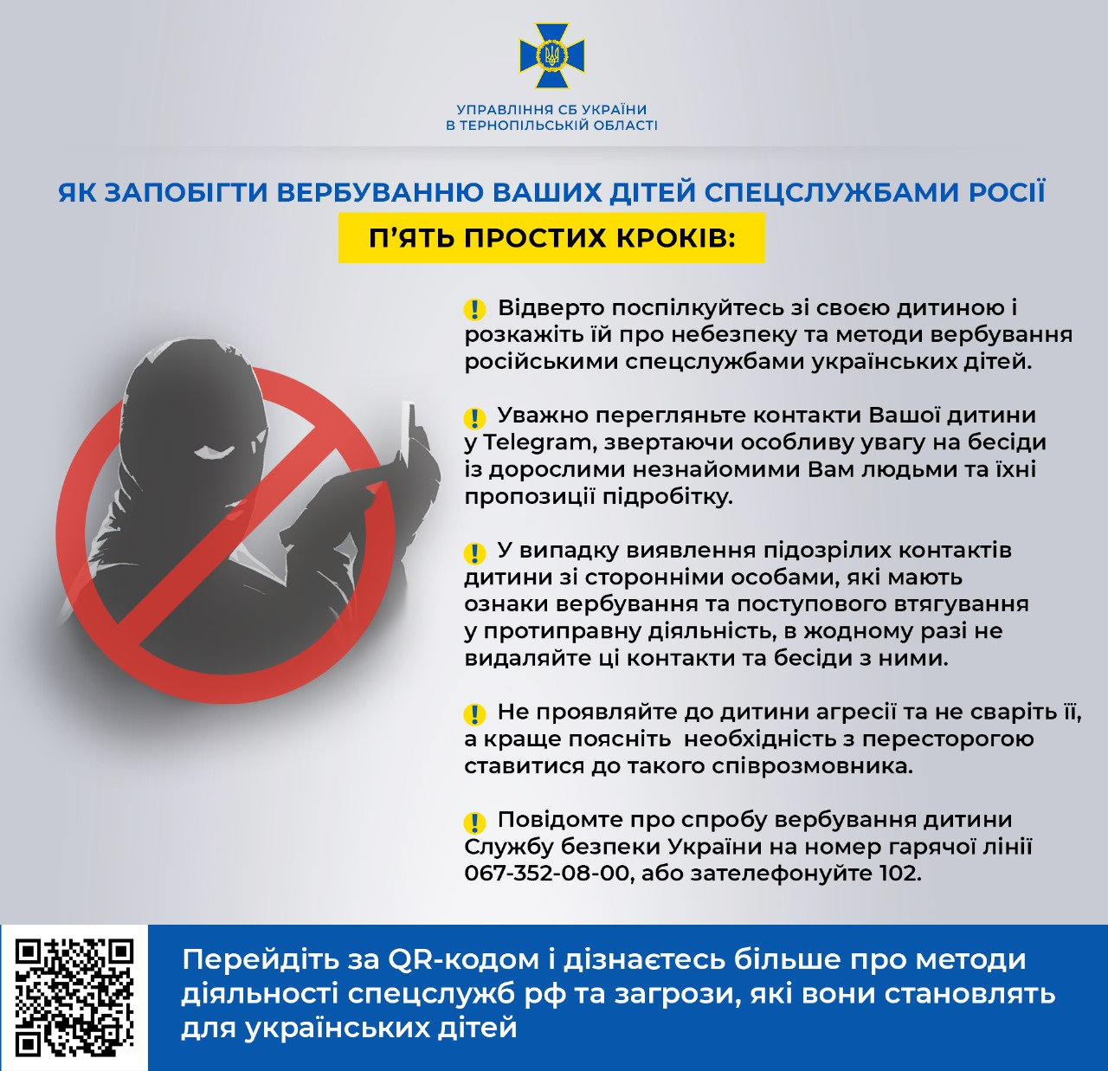
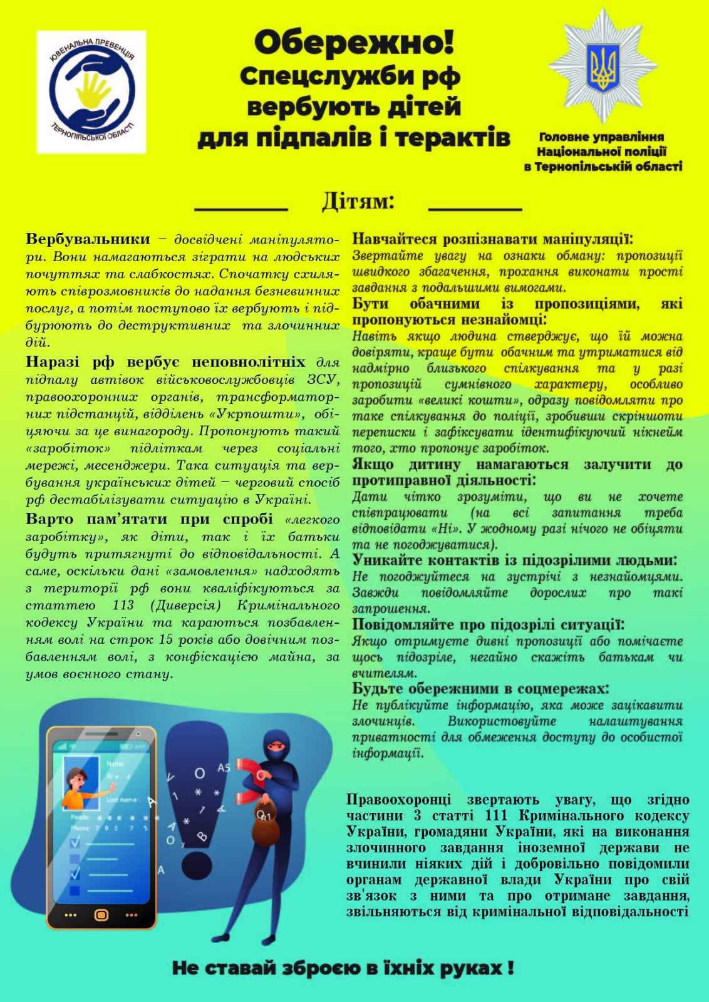
Інформація для розміщення в закладах освіти

Slide 9
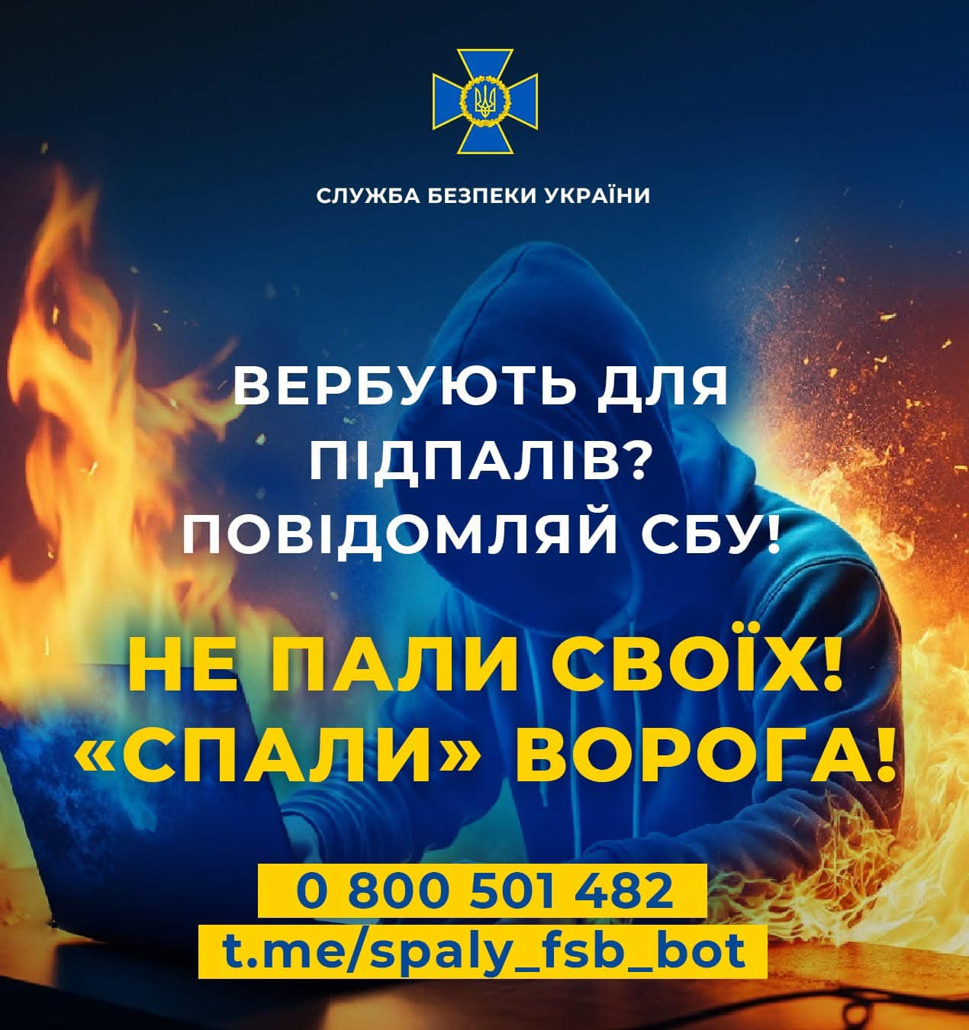
Публікація Управління СБ України в Тернопільській області
Російські спецслужби намагаються завербувати тебе для підпалу, теракту чи мінування? «Спали» ворога сам - здай його до СБУ!
Для цього Служба безпеки України запускає офіційний чатбот «Спали ФСБешника». Його створено в telegram, оскільки цей месенджер окупанти найчастіше використовують для вербування молоді та неповнолітніх.
Якщо тобі або твоїм знайомим пропонують підпалити авто ЗСУ чи адмінбудівлю, влаштувати теракт чи мінування – одразу пиши нам! Не допомагай ворогу руйнувати оборону твоєї країни!
Як швидко повідомити про це?
Відкривай чатбот за посиланням t.me/spaly_fsb_bot і напиши, який саме злочин росіяни пропонували тобі вчинити. Також додай інформацію про контакт, який хотів тебе завербувати, та інші деталі, що допоможуть нам викрити негідників.
Хвилюєшся про свою безпеку?
Ми гарантуємо конфіденційність. Кожне повідомлення буде ретельно опрацьоване співробітниками СБУ.
Пам’ятай!
Не вір казкам, які розповідають росіяни. Зрадник ніколи не буде «своїм другом» для ворога. І за виконання їхніх завдань ти отримаєш не гроші, а реальний тюремний строк – кримінальна відповідальність за теракти чи диверсії настає з 14-річного віку і передбачає до 10 років ув’язнення.
Не пали своїх! «Спали» ворога! Разом зруйнуємо російські плани!

Slide 10
Дякую за увагу!

